Slide 1
智能加湿器
料理队：
廖琛、李煜华
电子信息工程学院——电子科学与技术

Slide 2
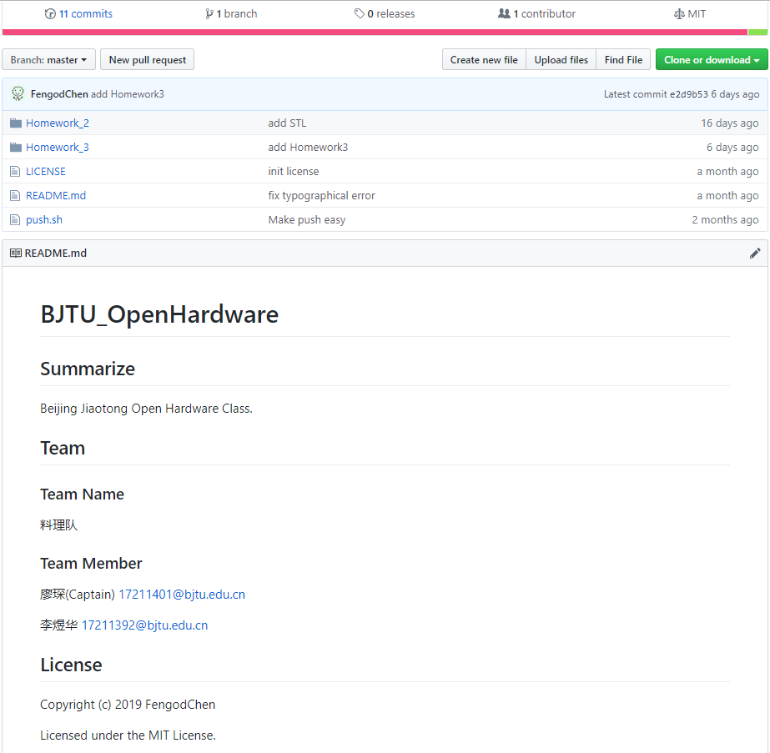
团队介绍
GitHub地址：https://github.com/FengodChen/BJTU_OpenHardware

Slide 3
电子信息工程学院——电子科学与技术
电子科学与技术（Electronic science and technology）是国家一级学科，下设自动化、微电子材料与器件、光电技术等本科专业，属于工学学科门类，涉及广播、电视、电路、视频、音乐、图像、雷达、新媒体、微电子、人工智能等众多高科技领域，学生需拥有较好的数学、英语、物理、化学、计算机、逻辑分析、阅读理解的基础。

Slide 4
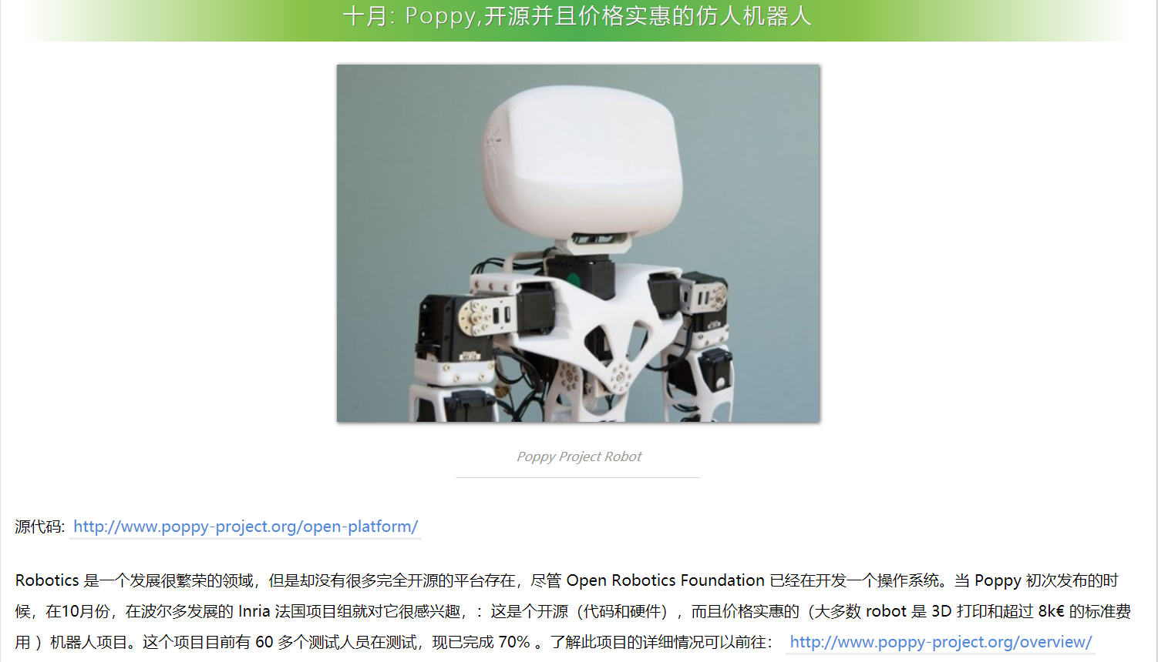
开源硬件案件

Slide 5
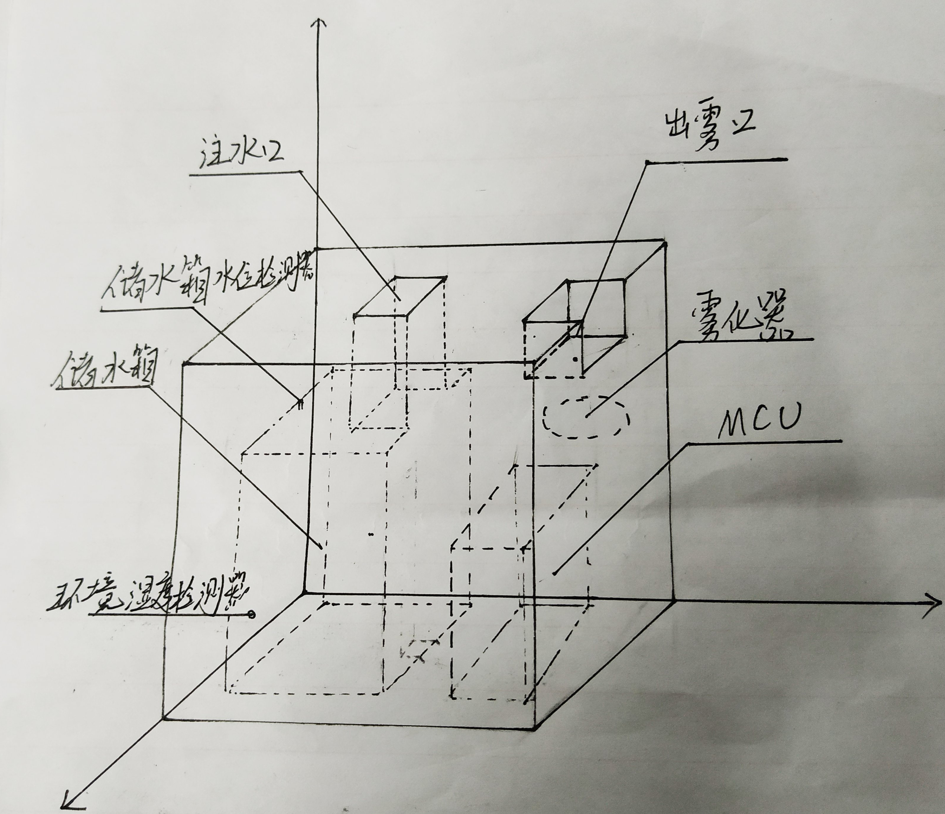
小设计

Slide 6
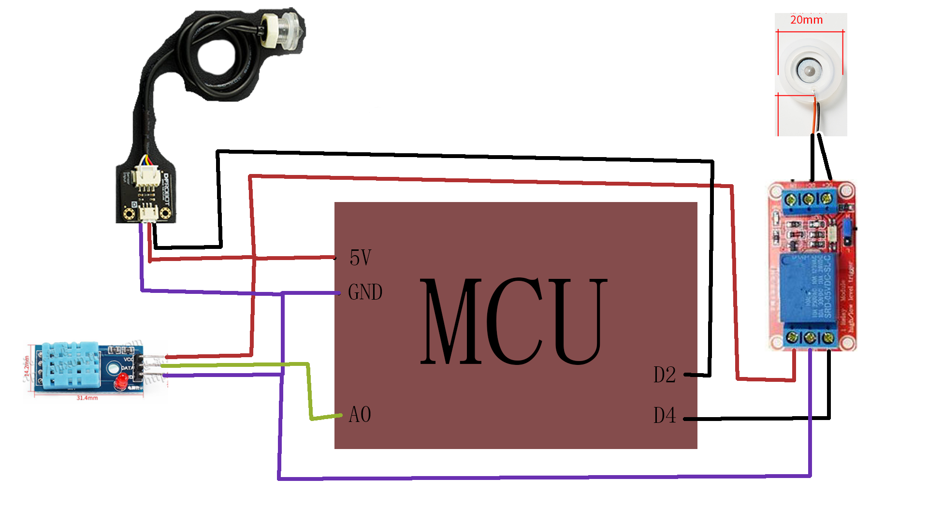

Slide 7
对这节课的看法
非常棒！！！
让我知道了很多开源硬件的知识！！！
学习到了Arduino！！！
玩到了积木！！！

Slide 8
谢谢！

